Slide 1
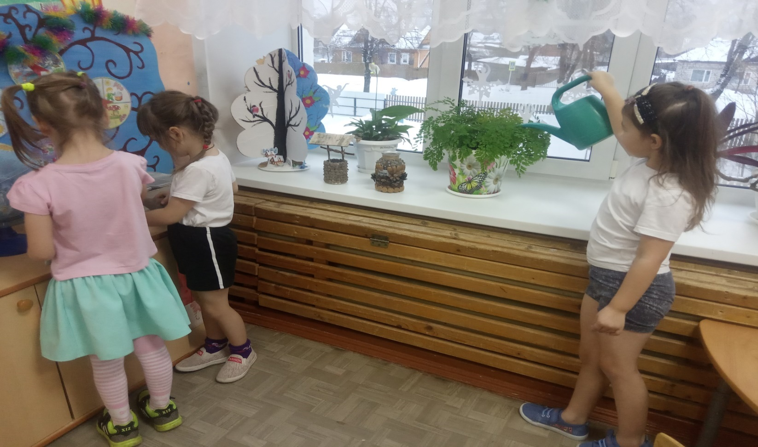
Старший воспитатель МБДОУ детский сад «Родничок» Иванова Ольга Викторовна
«Организация развивающей предметно-пространственной среды в ДОО по экологическому воспитанию»

Slide 2
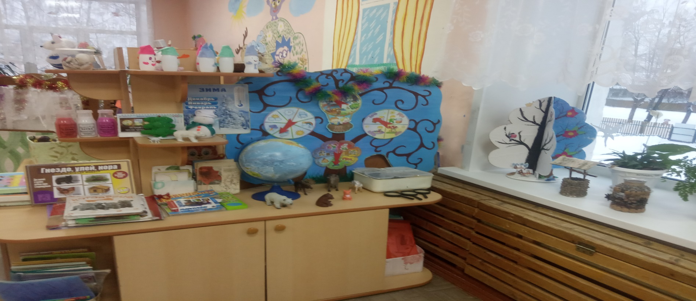
В рамках деятельности дошкольного учреждения — это возможно путем создания разнообразных уголков природы в групповых помещениях.
Мир природы нельзя познать по картинке. Для того чтобы дошкольник научился понимать окружающий мир, осознавать, что является его частью, устанавливать связи между объектами природы, необходимо погрузить ребенка в соответствующую атмосферу.

Slide 3
Требования при организации в ДОУ уголков природы:
• уголок природы должен быть ярким и красочным;
• стеллажи, полки обязательно закреплены;
• календарь природы в каждой возрастной группе;
• недопустимы ядовитые растения, они должны быть безопасны для детей;
• цветы располагаются на уровне глаз ребенка;
• оборудование для ухода за растениями (палочки для рыхления, губки, тряпочки) располагается в контейнерах с закрывающими крышками;
• природный материал должен размещается в контейнерах в достаточном количестве;
• оборудование для опытов, исследований должно быть безопасным.

Slide 4
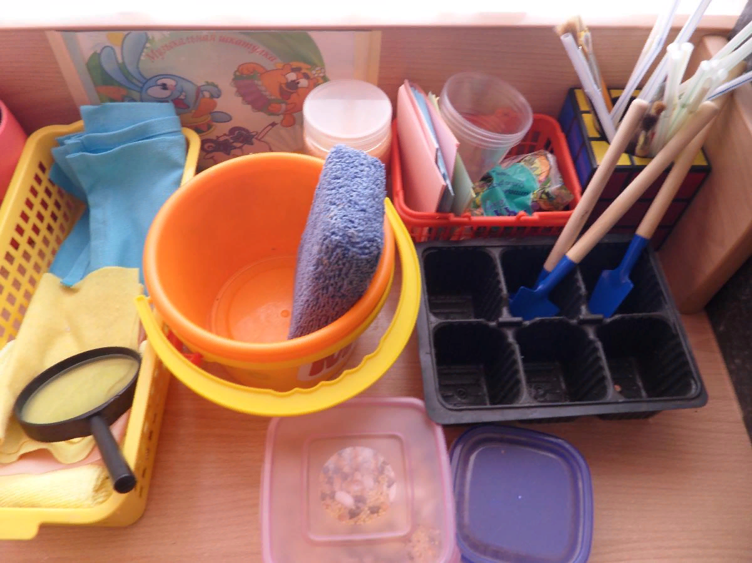
для изготовления поделок необходим природный и бросовый материал.
для детей подготовительной группы будет интересна работа с лупой, микроскопом, весами.
дидактические игры природного содержания.

Slide 5
Оформление уголка природы в групповой комнате требует от воспитателя знаний программы и методики ознакомления детей с природой, а также эстетического вкуса. Кроме того, он должен сам любить природу, бережно относиться к комнатным растениям.
Но, не наличие уголка в группе сделает процесс ознакомления воспитанников с природой эффективным, а организация деятельности по его наполнению и использованию в ходе воспитательно- образовательной работы.

Slide 6
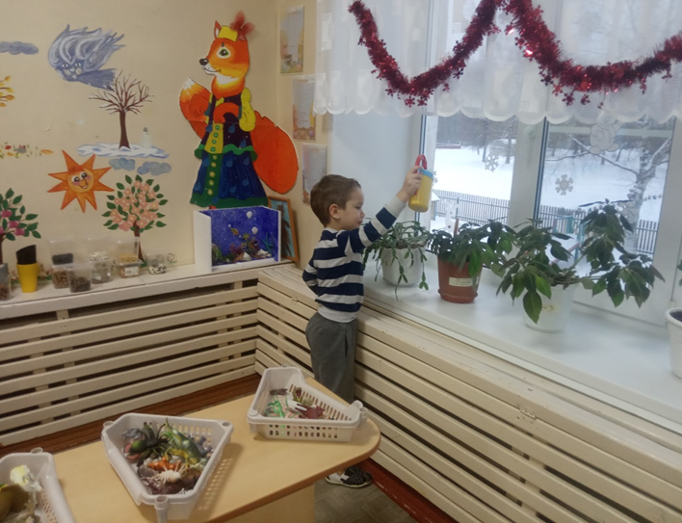
Всех обитателей уголка природы в детском саду можно подразделить на постоянных и временных. Первые живут в уголке круглый год (комнатные растения, вторые вносятся на короткое время).
Постоянные обитатели уголков природы в детском саду — комнатные растения.
Они издавна украшали жилище человека. Одни из них обильно и долго цветут, другие имеют красивую листву, стебли их разнообразны (прямостоячие, лежачие, восходящие, вьющиеся и т. д.).
Комнатные растения — ценный дидактический материал, они являются обязательными обитателями уголка природы.

Slide 7
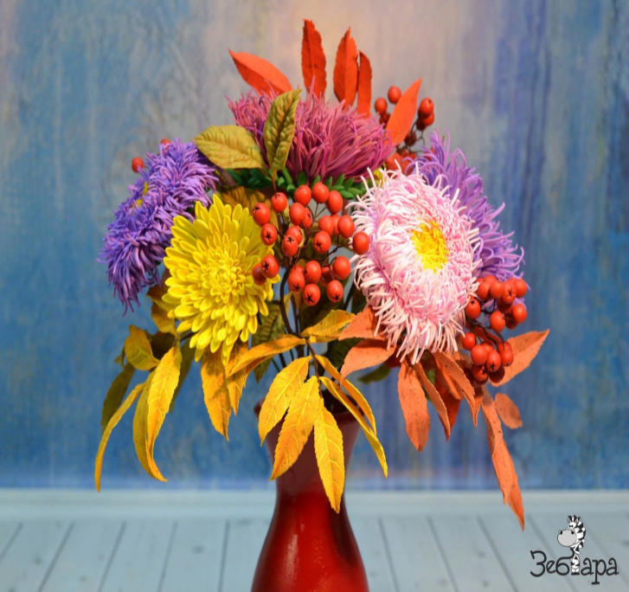
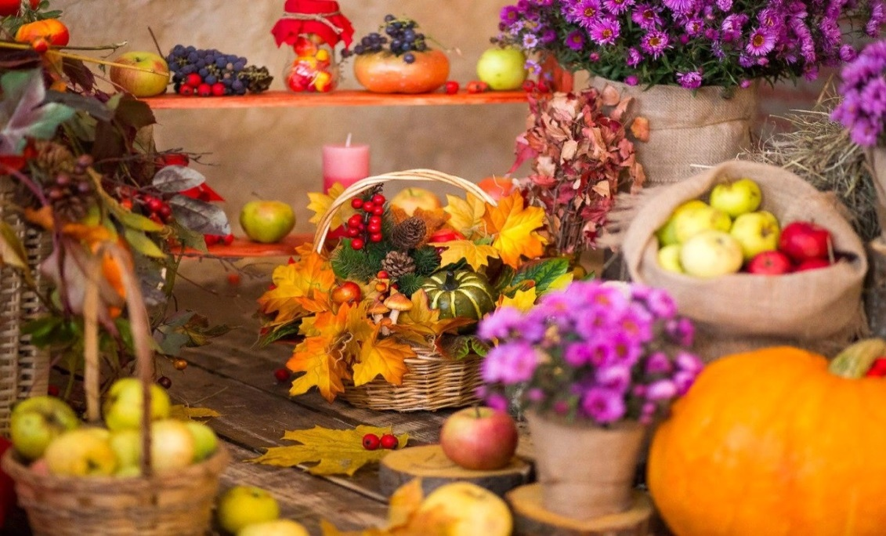
Временные обитатели уголка природы- это объекты, которые вносятся для наблюдений на непродолжительный отрезок времени
Осенью:
-Букеты осенних цветов в вазах;
-Цветущие растения цветника (астры, хризантемы, бархатцы)
-Поделки детей из природного материала

Slide 8
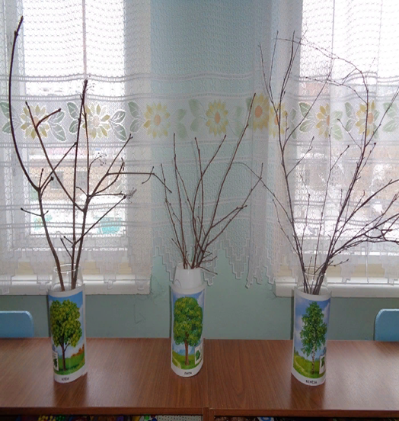
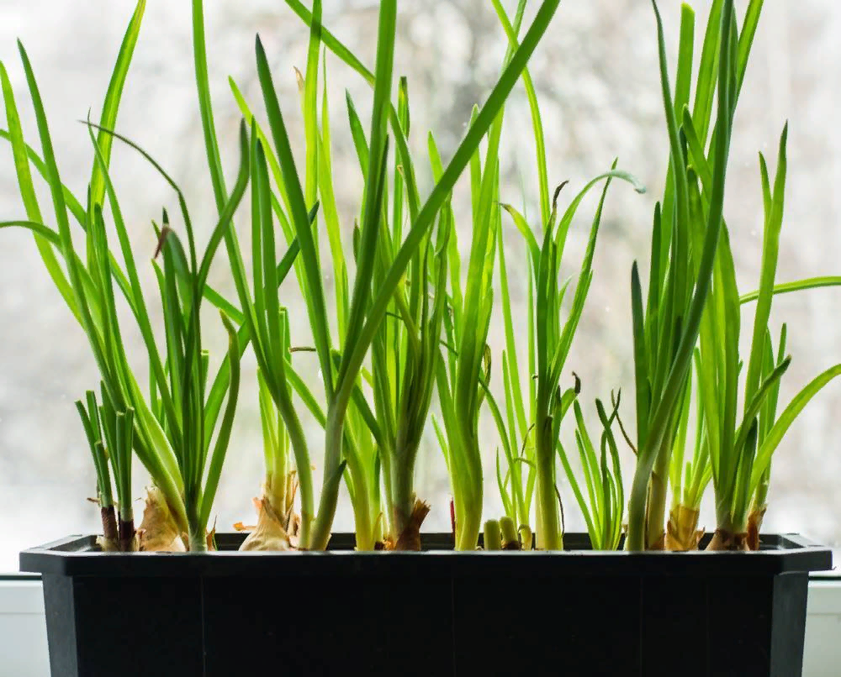
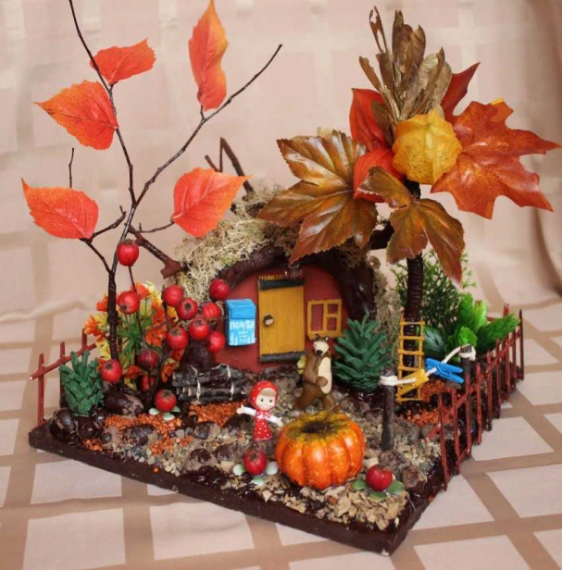
Зимой:
-Ящики с посадками (лук, овес, бобы и т. д)
-Ветки деревьев и кустов в вазах;
-Икебаны, поделки детей

Slide 9
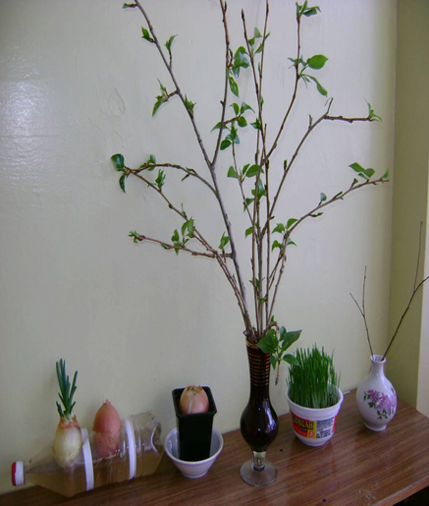
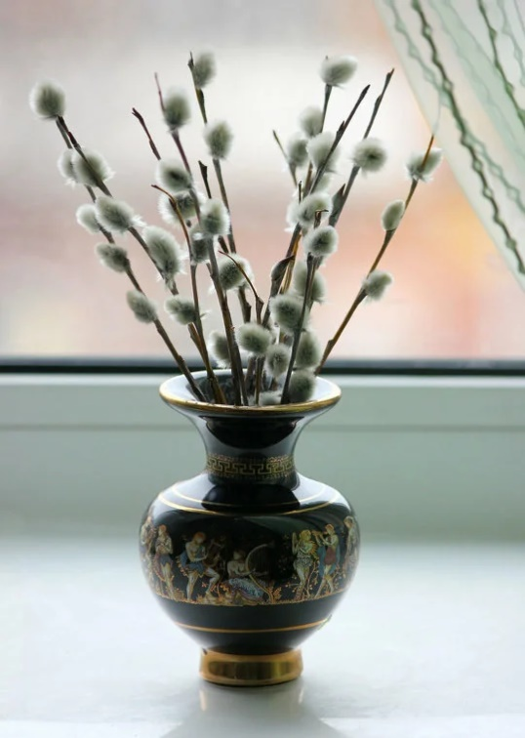
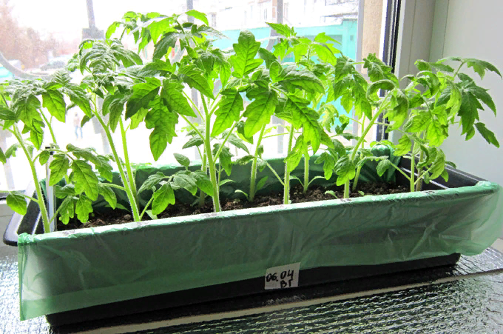
Весной :
-Ветки деревьев и кустарников в вазах;
-Ящики с рассадой;
-Букеты разноцветущих растений (верба, цветы)
Летом: букеты цветов в вазах

Slide 10
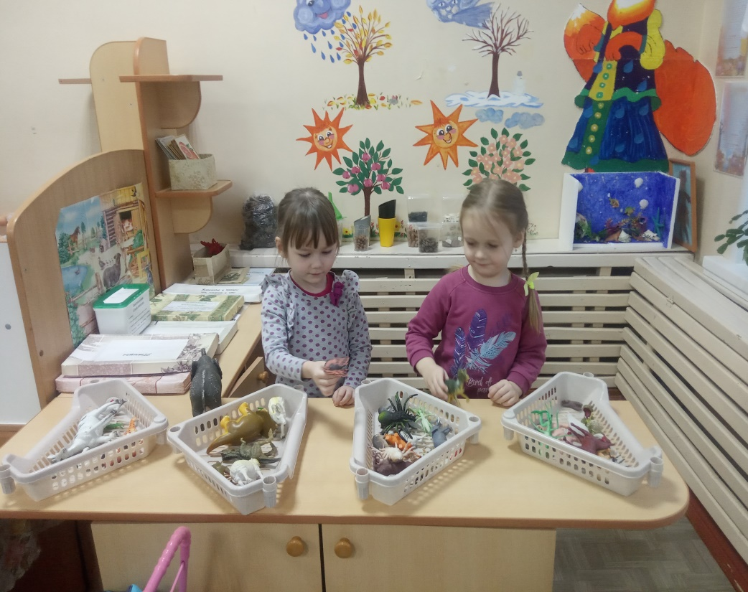
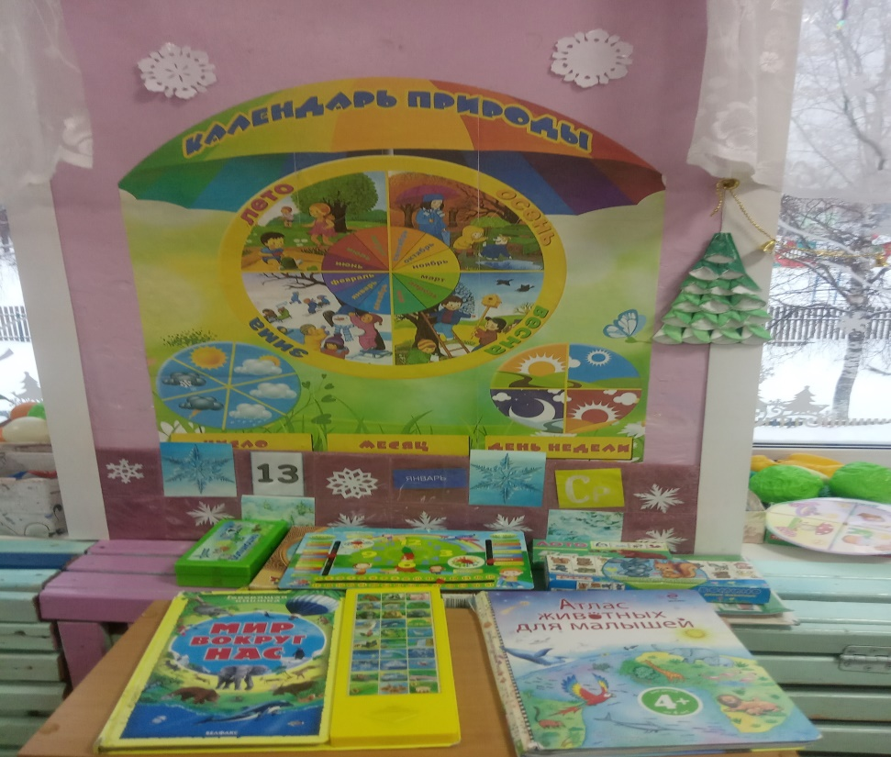
Таким образом, уголок природы в детском саду нужен не только как оформление детского сада, но и является необходимой составляющей педагогического процесса в дошкольном учреждении.

Slide 11
Работа педагога с детьми в уголке природы помогает детям познать новое, увидеть красоту окружающего мира, понять связь всего живого на нашей огромной планете. Эти знания приводят детей к пониманию необходимости беречь всё, что нас окружает, природу, ресурсы, воду и воздух.
Это и есть экологическое воспитание дошкольника.

Slide 12
Одним из методов познания окружающего мира является опытно-экспериментальная деятельность.
Маленькие «почемучки» ежедневно задают огромное количество вопросов. Им интересно абсолютно все: почему идет дождик, почему дует ветер, почему светит солнце, как растут растения, зачем нам воздух… В доступной форме объяснить маленькому ребенку суть природных явлений и закономерностей, рассказать о причинах и следствиях происходящего - задача не из простых. Конечно, можно постараться рассказать или показать, а можно провести эксперимент. Именно этим и занимаются малыши в детских садах в, так называемом уголке экспериментирования.
Если в группе недостаточно места для организации отдельного уголка опытно-экспериментальной деятельности, то материал для проведения данной работы можно расположить в уголке природы.

Slide 13
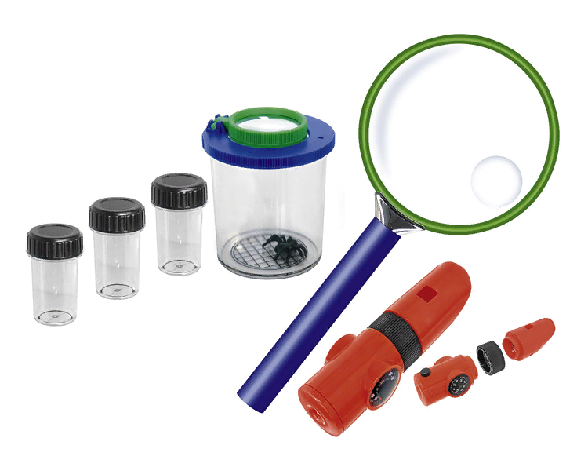
Экологическое воспитание.
Из опыта работы кружка
познавательно-экспериментальной деятельности
«ЛЮБОЗНАЙКИ»

Slide 14
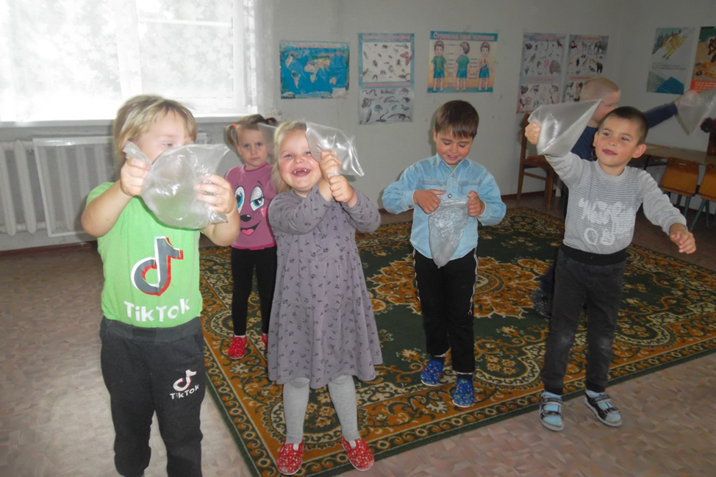
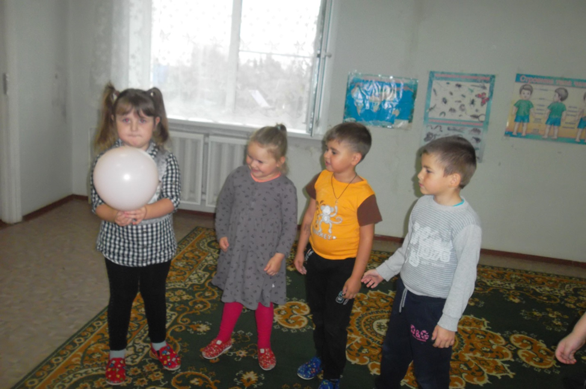
Воздух

Slide 15
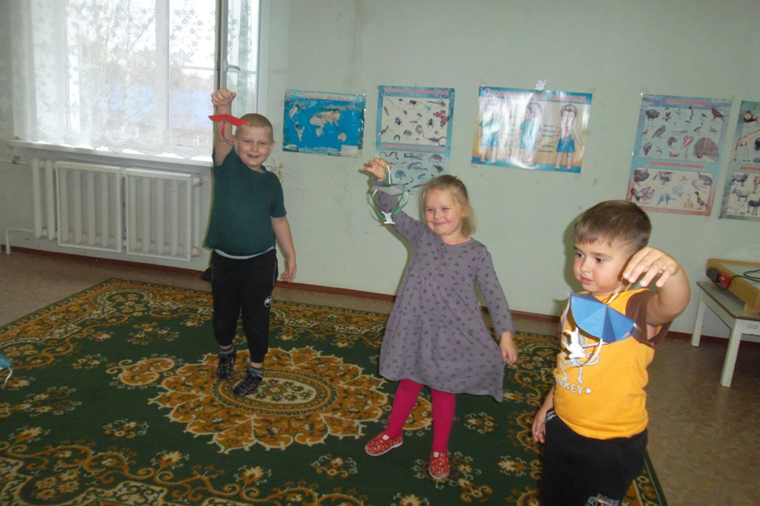

Slide 16
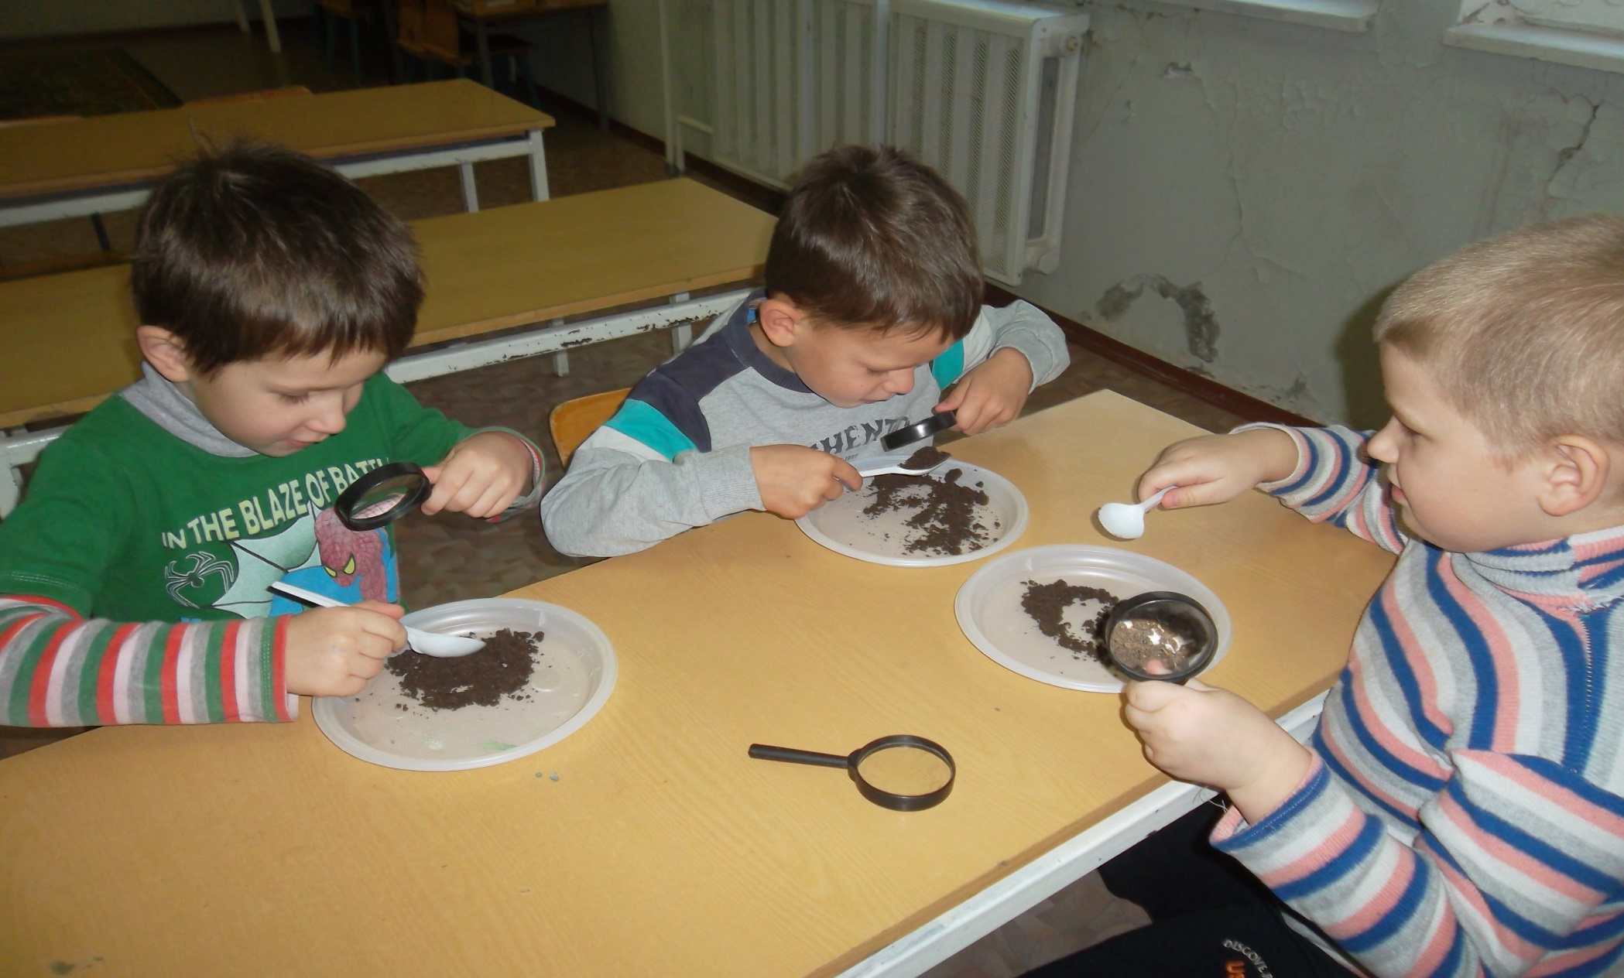
Почва

Slide 17
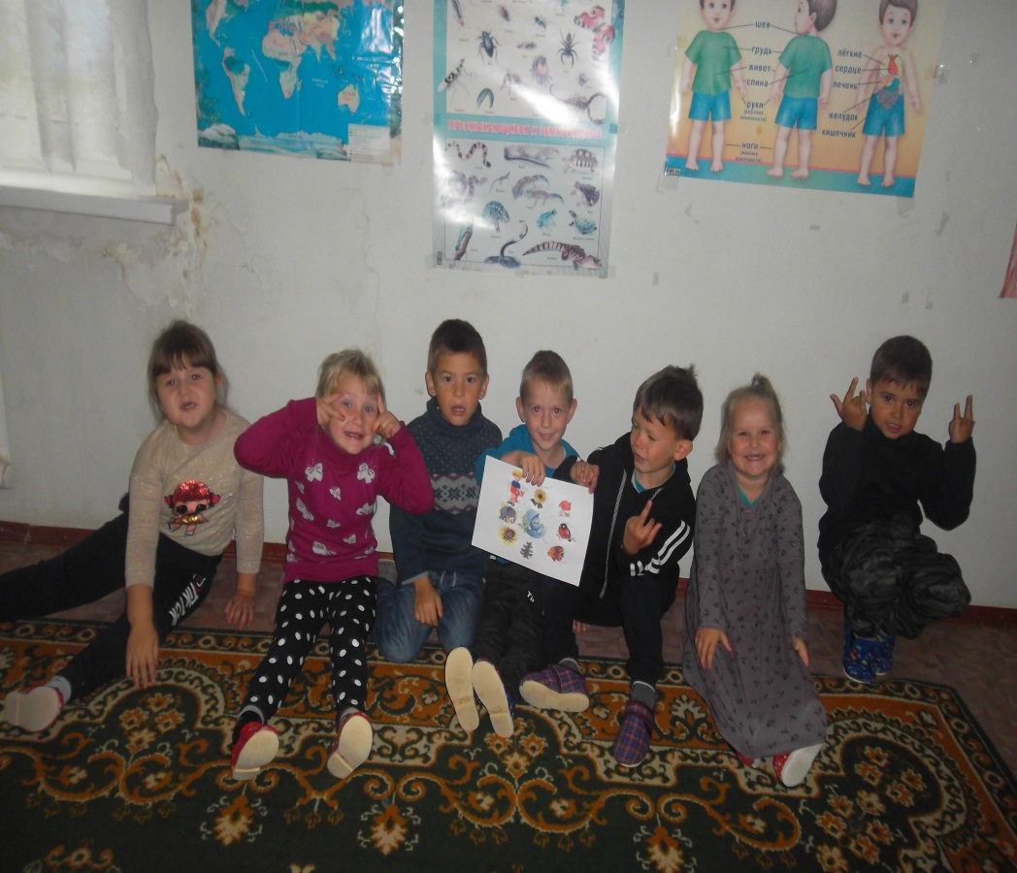
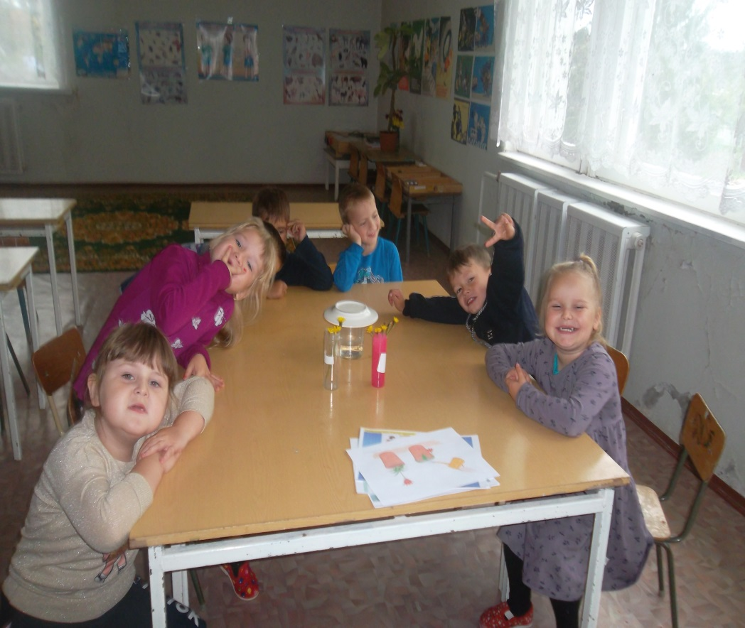
Вода

Slide 18
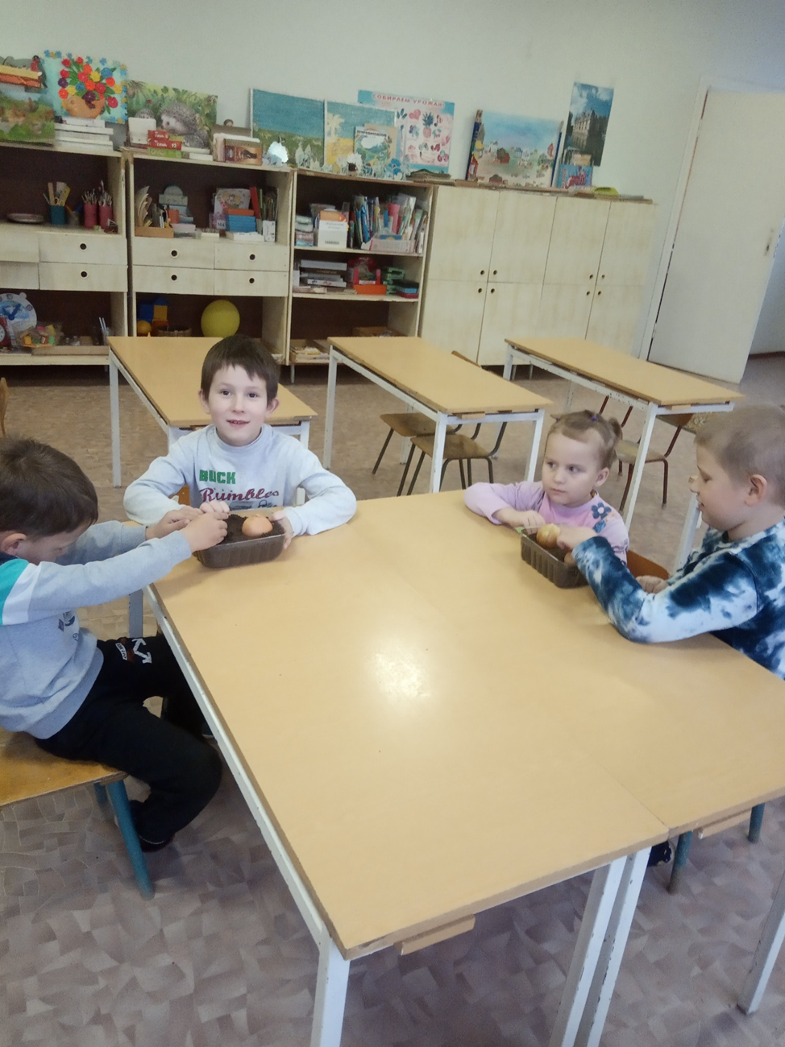

Slide 19
